Slide 1
«Прямая и обратная пропорциональность» (решение математических задач с элементами правил дорожного движения).
Интегрированный урок по математике и информатике
в 6 классе.
Подготовила: Штрошер С. Н.,
учитель математики и информатики МОУ «СОШ № 28»
г. Астрахани

Slide 2
Остановка 1: Устная.
«Ну – ка в сторону карандаши!
Ни бумажек, ни ручек, ни мела!
Устный счёт! Мы творим это дело
Только силой ума и души!»

Slide 3
1. Укажите верную пропорцию:
а) 4 : 5 = 9 : 10 ; б) 28 : 35 = 4 : 5 ; в) 5 : 6 = 36 : 30 ; г) 6 : 7 = 42 : 36
2. Найдите неизвестный член пропорции:
а) 3 : 8 = х : 24 ; б) х : 15 = 2 : 3 ; в) 18 : х = 9 : 5
3. Решите задачи, составив пропорцию:
а) Четыре гнома посадили для Белоснежки 8 кустов роз. Сколько кустов роз посадят за то же время три гнома?
б) Велосипедист за 3 часа проезжает 75 км. За сколько времени проедет велосипедист 125 км с той же скоростью?

Slide 4
Остановка 2: Графическая.
«В задачах тех ищи удачи,
Где получить рискуешь сдачи»
Л. Хейл.
«Да» и «Нет» не говорите,
А значком изобразите.
«Да» значком « », «Нет» значком « »

Slide 5
Получившаяся дорога (ответы):

Slide 6
Остановка 3: почтовая.
«Трудность задач повышаем,
Решенье найти приглашаем».

Slide 7
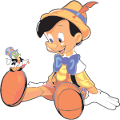
Письмо от Буратино:
«Когда я бежал из страны Дураков, то проделал путь в 6,4 км за 1,6 ч . Сколько километров я пробежал бы за 2,5 ч при той же скорости?»

Slide 8
Вопрос по правилам дорожного движения:
Какое главное правило при переходе улицы?
Переходить надо вы установленных местах, на пешеходных переходах. Обеспечить себе хороший обзор дороги слева и справа.

Slide 9
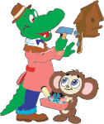
Письмо от чебурашки:
«Мы с крокодилом Геной решили отправиться в путешествие на автомобиле. Чтобы избежать аварии, нам надо вовремя затормозить. При скорости 30 км/ч тормозной путь равен 0,72 км . Какой тормозной путь будет при скорости 100 км/ч ?

Slide 10
Вопрос по правилам дорожного движения
Почему в городе существуют ограничения на скорость движения транспорта?
На городских улицах много не только машин, но и пешеходов. При большой скорости трудно остановиться перед пешеходным переходом, на перекрёстке и других местах, требующих особого внимания.

Slide 11
Письмо от дяди Фёдора из Простоквашино:
«Пёс Шарик, охотясь на зверей, бежал за зайцем со скоростью 45 км/ч и догнал его через 2 часа. За сколько часов он догонит зайца, если будет бежать со скоростью 60 км/ч, а расстояние не изменится.»

Slide 12
Вопрос по правилам дорожного движения.
По какой стороне должен двигаться пешеход по загородной дороге?
На встречу машинам.

Slide 13
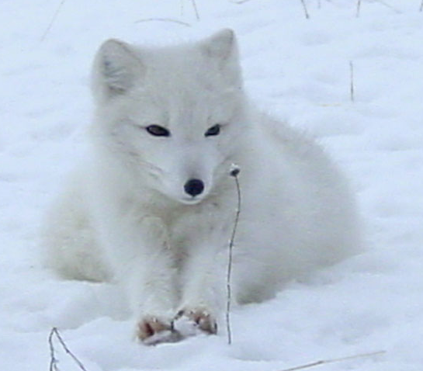
Письмо от Серого Волка:
«Мы с Иваном – царевичем искали Жар-птицу. Если бы я бежал со скоростью 60 км/ч, то мы добрались бы от царства Берендея до царства Афрона за 4,5 ч . С какой скоростью я должен был бежать, чтобы добраться до царства Афрона за 3 ч ?»

Slide 14
Вопрос по правилам дорожного движения
Семеро ребят играли в мяч на проезжей части дороги. Двое ушли домой. Остальные ребята остались играть на дороге. Сколько ребят поступили правильно?
Ни одного. Играть на проезжей части дороги нельзя!

Slide 15
Остановка 4: самоделкина.
«Уравненье пришло,
Тайн немало принесло!»

Slide 16
Ключ (пропорции):
Задания | Ответы
 | 1 | 2 | 3 | 4 | Пометки
A01 | X |  |  |  | 1
A02 |  |  | X |  | 3
A03 |  | X |  |  | 2
A04 |  |  |  | X | 4

Slide 17
Остановка 5: опросная.
Какой пропорциональной зависимостью являются величины:
Скорость движения автомобиля и путь, пройденный этим автомобилем…..
Производительность станка и количество производимых на нём деталей….
Стоимость покупки и количество товара….
Масса ребёнка и его возраст…..
Высота дерева и его возраст……
Производительность рабочего и его время работы…..

Slide 18
Остановка 6: домашняя
Домашнее задание:
Повторить п. 20 – 22, № 796, № 798,
№ 783(а,б), № 781.
Принести географический атлас.

